Slide 1
Capítulo 2: Routing estático
Routing and Switching Essentials v6.0
Notes:
Cisco Networking Academy Program
Routing and Switching Essentials v6.0
Capítulo 2: Routing estático

Slide 2
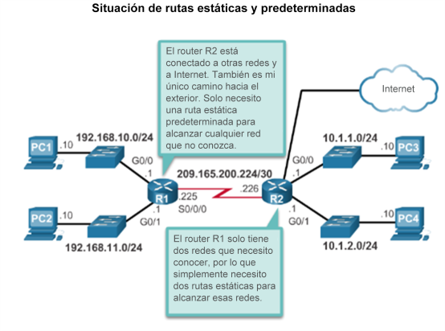
Routing estático Llegar a redes remotas
ALEXIS ROGELIO LEON
Un router puede descubrir redes remotas de dos maneras:
Manualmente
Dinámicamente
Notes:
2.1 – Routing estático
2.1.1.1 – Llegar a redes remotas

Slide 3
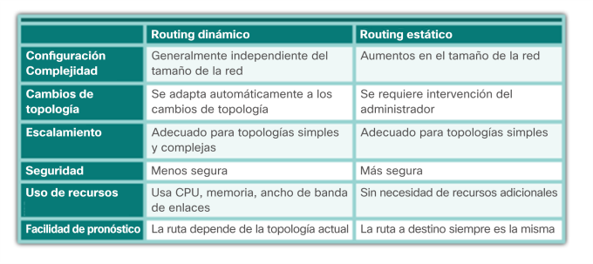
Routing estático ¿Por qué elegir el routing estático?
PEDRO RODRÍGUEZ MEDINA
El routing estático proporciona algunas ventajas en comparación con el routing dinámico.
Notes:
2.1.1.2 – ¿Por qué elegir el routing estático?

Slide 4
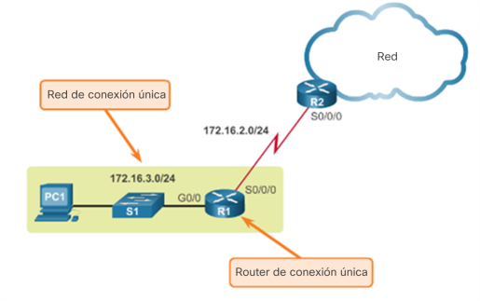
Routing estático ¿Cuándo se deben usar rutas estáticas?
PEDRO RODRÍGUEZ MEDINA
El routing estático tiene tres usos principales:
Notes:
2.1.1.3 – ¿Cuándo se deben usar rutas estáticas?

Slide 5
Tipos de rutas estáticas Aplicaciones de las rutas estáticas
FRANCISCO LEONEL RUIZ G.
Las rutas estáticas se suelen utilizar en los siguientes casos:
Para conectarse a una red específica.
Para proporcionar un gateway de último recurso para una red de conexión única.
Para reducir el número de rutas anunciadas mediante el resumen de varias redes contiguas como una sola ruta estática.
Para crear una ruta de respaldo en caso de que falle un enlace de la ruta principal.
Notes:
2.1.2 – Tipos de rutas estáticas
2.1.2.1 – Aplicaciones de las rutas estáticas

Slide 6
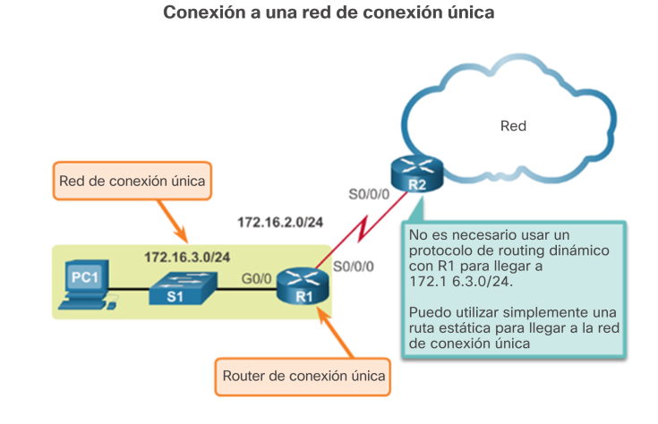
Tipos de rutas estáticas Ruta estática estándar
JESÚS ALEJANDRO CASTELLANOS R.
Notes:
2.1.2.2 Ruta estática estándar

Slide 7
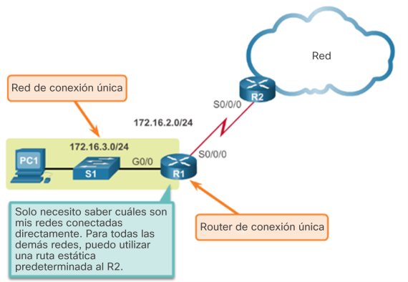
Tipos de rutas estáticas Ruta estática predeterminada
JESÚS ALEJANDRO CASTELLANOS R.
Una ruta estática predeterminada es aquella que coincide con todos los paquetes.
Una ruta predeterminada identifica la dirección IP del gateway al cual el router envía todos los paquetes IP para los que no tiene una ruta descubierta o estática.
Una ruta estática predeterminada es simplemente una ruta estática con 0.0.0.0/0 como dirección IPv4 de destino.
Notes:
2.1.2.3 Ruta estática predeterminada

Slide 8
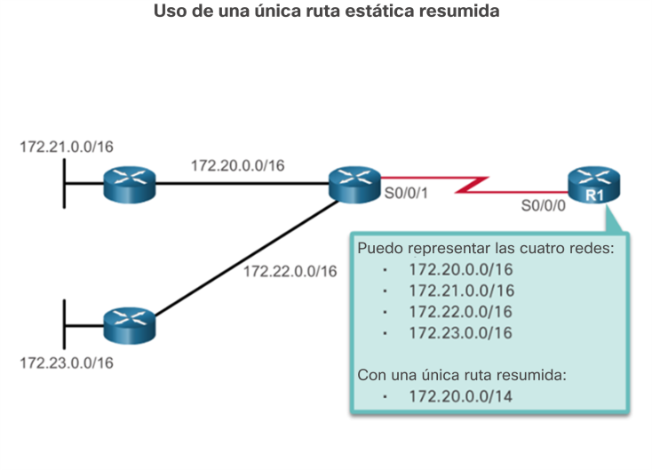
Tipos de rutas estáticas Ruta estática resumida
ELIZABETH BARRERA SORIA
Notes:
2.1.2.4 Ruta estática resumida

Slide 9
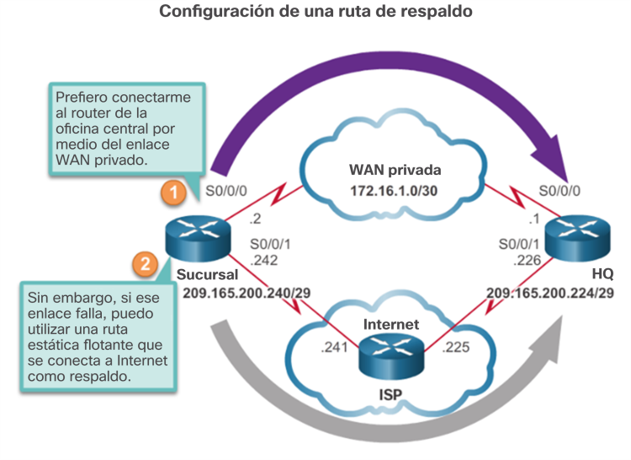
Tipos de rutas estáticas Ruta estática flotante
ELIZABETH BARRERA SORIA
Notes:
2.1.2.5 Ruta estática flotante

Slide 10
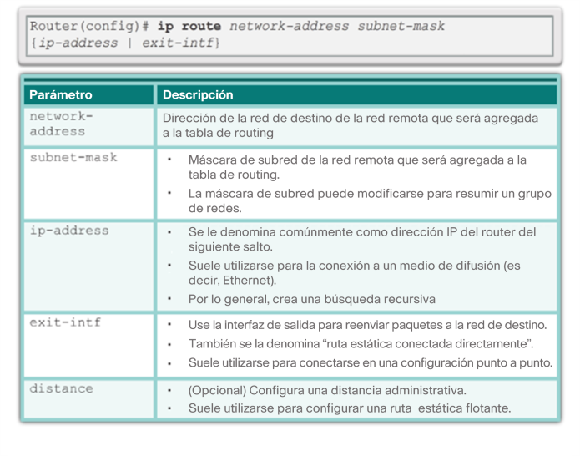
Configurar rutas estáticas IPv4 Comando ip route
EMILIO MAYORGA PIÑA
Notes:
2.2 Configurar rutas estáticas y predeterminadas
2.2.1.1 Comando ip route

Slide 11
Configurar rutas estáticas IPv4 Opciones de siguiente salto
EMILIO MAYORGA PIÑA
El siguiente salto se puede identificar mediante una dirección IP, una interfaz de salida, o ambas. El modo en que se especifica el destino genera uno de los siguientes tres tipos de ruta:
Ruta del siguiente salto: solo se especifica la dirección IP del siguiente salto.
Ruta estática conectada directamente: solo se especifica la interfaz de salida del router.
Ruta estática totalmente especificada: se especifican la dirección IP del siguiente salto y la interfaz de salida.
Notes:
2.2.1.2 Opciones de siguiente salto

Slide 12
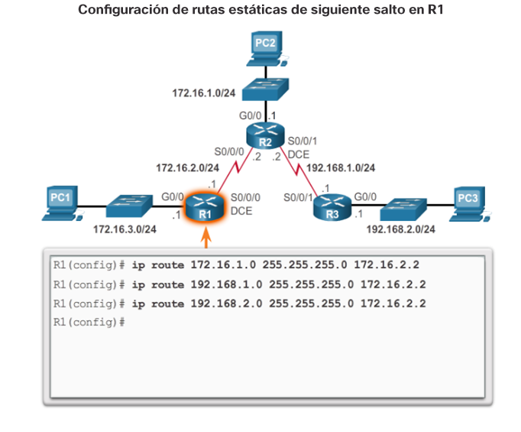
Configurar rutas estáticas IPv4 Configurar una ruta estática de siguiente salto
JESÚS ANTONIO HERNÁNDEZ S.
Notes:
2.2.1.3 Configurar una ruta estática de siguiente salto

Slide 13
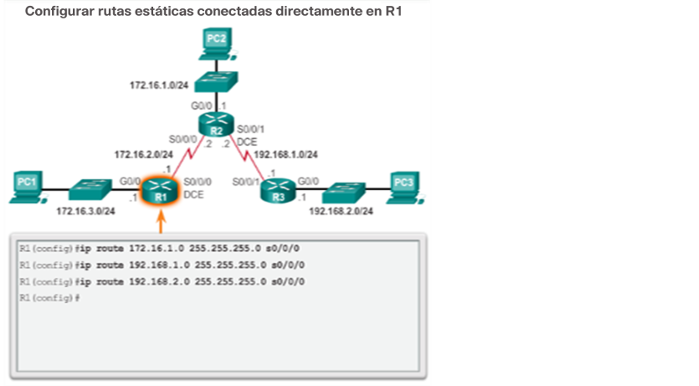
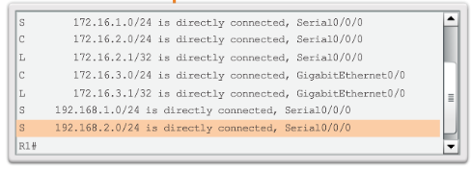
Configurar rutas estáticas IPv4 Configurar una ruta estática conectada directamente
JESÚS ANTONIO HERNÁNDEZ S.
Notes:
2.2.1.4 Configurar una ruta estática conectada directamente

Slide 14
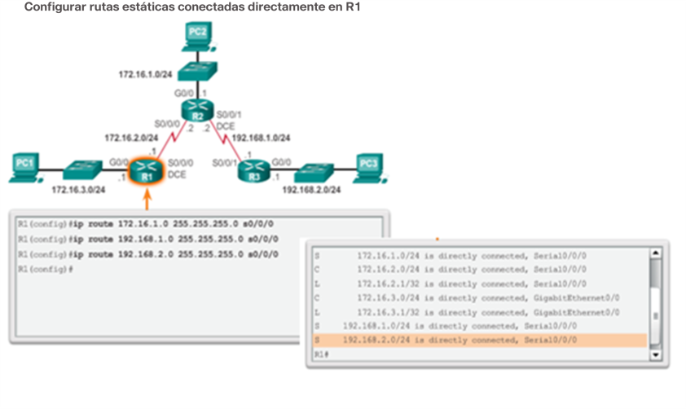
Configurar rutas estáticas IPv4 Configurar una ruta estática totalmente especificada
ITZEL GUADALLUPE JUAREZ NUÑEZ
Notes:
2.2.1.5 Configurar una ruta estática totalmente especificada

Slide 15
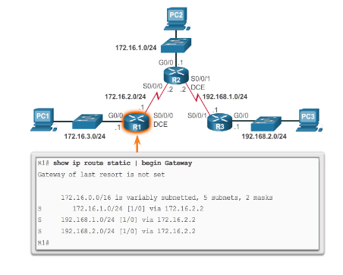
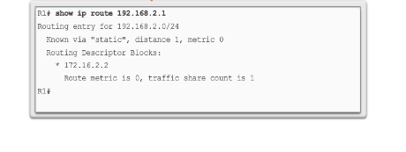
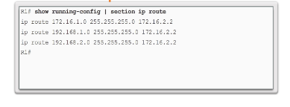
Configurar rutas estáticas IPv4 Verificar una ruta estática
ITZEL GUADALLUPE JUAREZ NUÑEZ
Notes:
2.2.1.6 Verificar una ruta estática

Slide 16
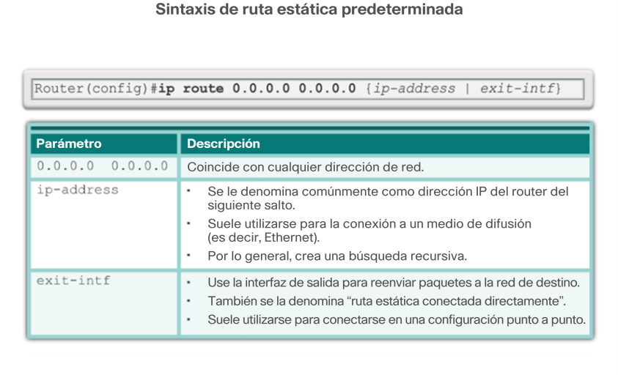
Configurar rutas estáticas IPv4 Ruta estática predeterminada
OSCAR LOZA VEGA
Notes:
2.2.2.1 Ruta estática predeterminada

Slide 17
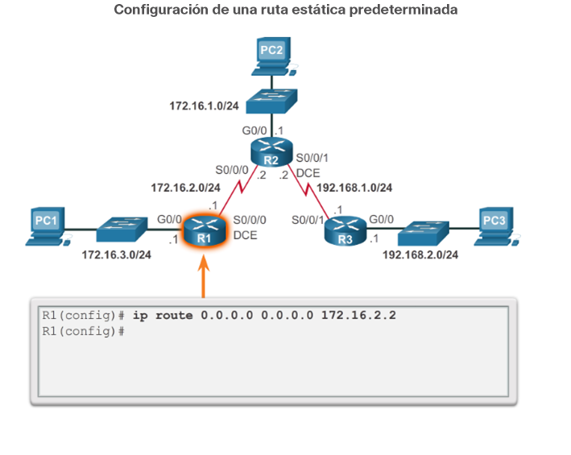
Configurar rutas estáticas IPv4 Configurar una ruta estática predeterminada
OSCAR LOZA VEGA
Notes:
2.2.2.2 Configurar una ruta estática predeterminada

Slide 18
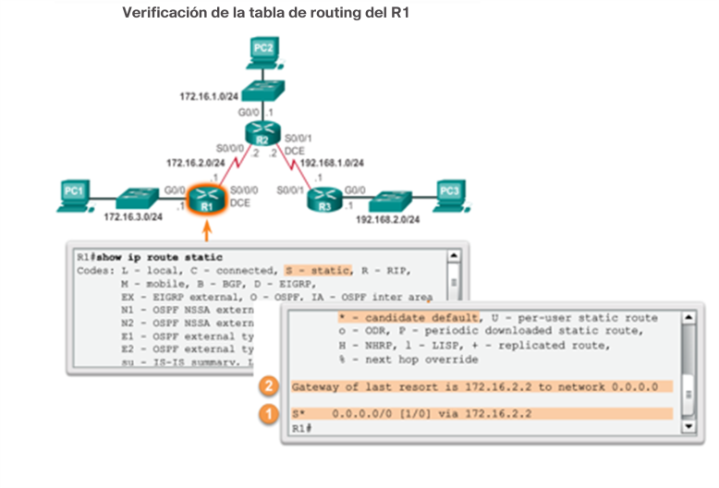
Configurar rutas estáticas IPv4 Verificar una ruta estática predeterminada
Verificar una ruta estática predeterminada
Verificar una ruta estática predeterminada
JUAN JOSÉ GARCÍA HERNÁNDEZ
Notes:
2.2.2.3 Verificar una ruta estática predeterminada

Slide 19
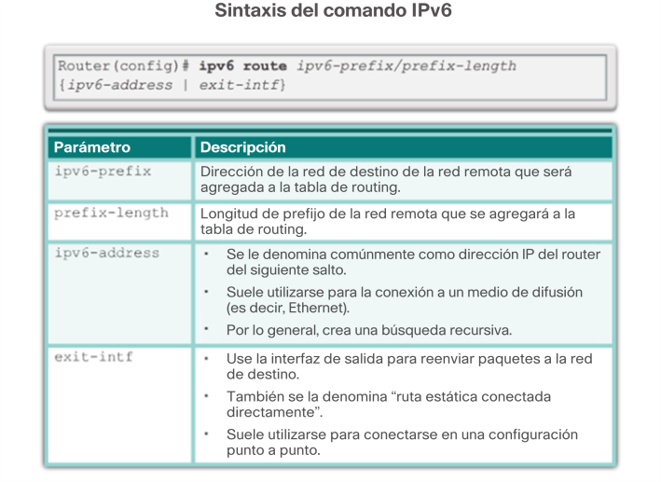
Configurar rutas estáticas IPv6 El comando ipv6 route
Verificar una ruta estática predeterminada
Verificar una ruta estática predeterminada
JUAN JOSÉ GARCÍA HERNÁNDEZ
Notes:
2.2.3.1 El comando ipv6 route

Slide 20
Configurar rutas estáticas IPv6 Opciones de siguiente salto
Verificar una ruta estática predeterminada
Verificar una ruta estática predeterminada
LAURA EDITH MATA GALLEGOS
Ruta IPv6 del siguiente salto: solo se especifica la dirección IPv6 del siguiente salto.
Ruta IPv6 estática conectada directamente: solo se especifica la interfaz de salida del router.
Ruta IPv6 estática totalmente especificada: se especifican la dirección IPv6 del siguiente salto y la interfaz de salida.
Notes:
2.2.3.2 Opciones de siguiente salto

Slide 21
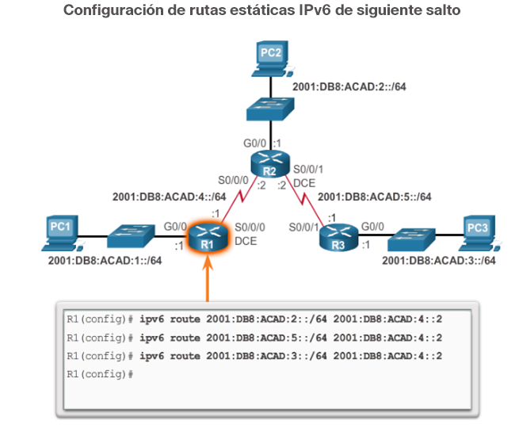
Configurar rutas estáticas IPv6 Configurar una ruta IPv6 estática de siguiente salto
Verificar una ruta estática predeterminada
Verificar una ruta estática predeterminada
LAURA EDITH MATA GALLEGOS
Notes:
2.2.3.3 Configurar una ruta IPv6 estática de siguiente salto

Slide 22
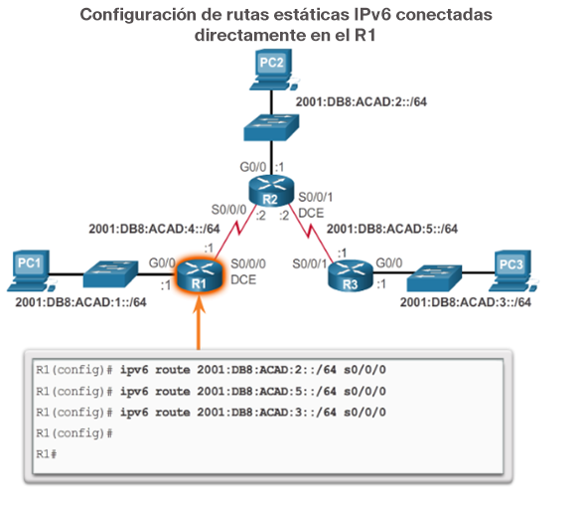
Configurar rutas estáticas IPv6 Configurar una ruta IPv6 estática conectada directamente
Verificar una ruta estática predeterminada
Verificar una ruta estática predeterminada
CARLOS A. MORALES TERRAZAS
Notes:
2.2.3.4 Configurar una ruta IPv6 estática conectada directamente

Slide 23
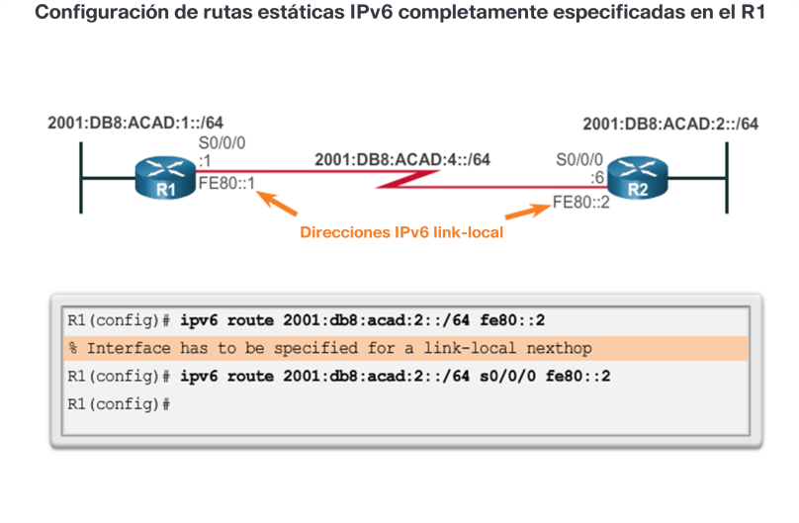
Configurar rutas estáticas IPv6 Configurar una ruta IPv6 estática totalmente especificada
Verificar una ruta estática predeterminada
Verificar una ruta estática predeterminada
CARLOS A. MORALES TERRAZAS
Notes:
2.2.3.5 Configurar una ruta IPv6 estática totalmente especificada

Slide 24
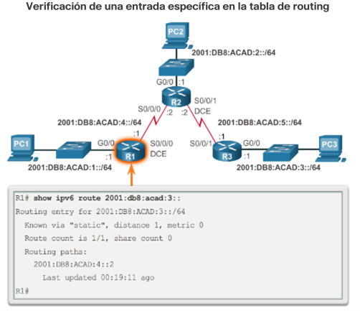
Configurar rutas estáticas IPv6 Verificar rutas IPv6 estáticas
Verificar una ruta estática predeterminada
Verificar una ruta estática predeterminada
MARÍA DE LOS ANGELES MONTES ESTRADA
Además de ping y traceroute, otros de los comandos para verificar rutas estáticas son:
show ipv6 route
show ipv6 route static
show ipv6 route red
Notes:
2.2.3.6 Verificar rutas IPv6 estáticas

Slide 25
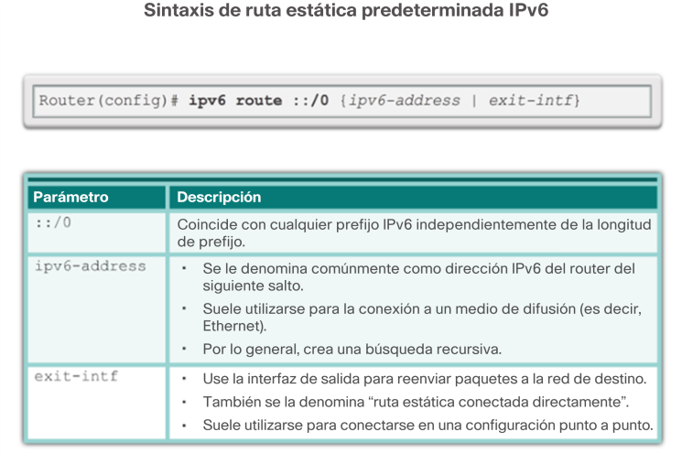
Configurar rutas predeterminadas IPv6 Ruta IPv6 estática predeterminada
Verificar una ruta estática predeterminada
Verificar una ruta estática predeterminada
MARÍA DE LOS ANGELES MONTES ESTRADA
Notes:
2.2.4.1 Ruta IPv6 estática predeterminada

Slide 26
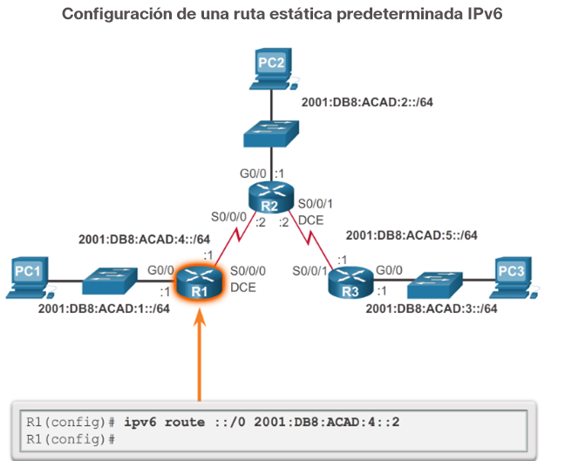
Configurar rutas predeterminadas IPv6 Configurar una ruta IPv6 estática predeterminada
Verificar una ruta estática predeterminada
Verificar una ruta estática predeterminada
OSMAN DASSAED GONZÁLEZ IBARRA
Notes:
2.2.4.2 Configurar una ruta IPv6 estática predeterminada

Slide 27
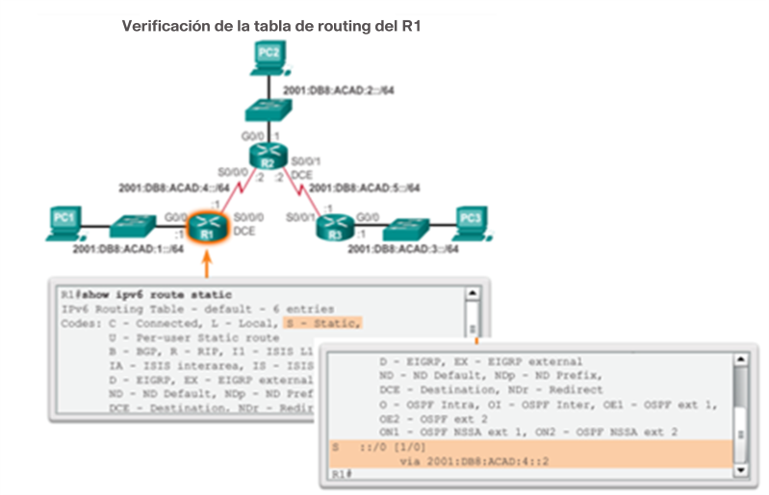
Configurar rutas predeterminadas IPv6 Verificar una ruta estática IPv6 predeterminada
Verificar una ruta estática predeterminada
Verificar una ruta estática predeterminada
OSMAN DASSAED GONZÁLEZ IBARRA
Notes:
2.2.4.3 Verificar una ruta estática predeterminada

Slide 28
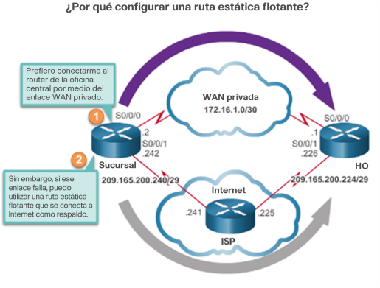
Configurar rutas predeterminadas IPv6 Rutas estáticas flotantes
Verificar una ruta estática predeterminada
Verificar una ruta estática predeterminada
BRENDA ELENA PÉREZ ESCOBAR
Las rutas estáticas flotantes tienen una distancia administrativa mayor que la distancia administrativa de otras rutas estáticas o dinámicas.
La ruta estática "flota" y no se utiliza cuando está activa la ruta con la mejor distancia administrativa.
Si se pierde la ruta preferida, la ruta estática flotante puede tomar el control.
Notes:
2.2.5.1 Rutas estáticas flotantes

Slide 29
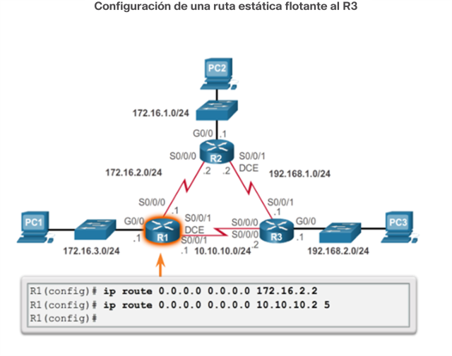
Configurar rutas predeterminadas IPv6 Configurar una ruta estática flotante IPv4
Verificar una ruta estática predeterminada
Verificar una ruta estática predeterminada
BRENDA ELENA PÉREZ ESCOBAR
Notes:
2.2.5.2 Configurar una ruta estática flotante IPv4

Slide 30
Configurar rutas predeterminadas IPv6 Probar ruta estática flotante IPv4
Verificar una ruta estática predeterminada
Verificar una ruta estática predeterminada
ARTURO RAMÍREZ HERNÁNDEZ
Para probar una ruta estática flotante:
Utilice el comando show ip route para verificar que la tabla de routing esté utilizando la ruta estática predeterminada.
Utilice el comando traceroute para seguir el flujo de tráfico que sale por la ruta principal.
Desconecte el enlace o apague la interfaz de salida principal. En el ejemplo del plan de estudio, las interfaces de serie en el R2 están apagadas.
Utilice un comando show ip route para verificar que la tabla de routing esté utilizando la ruta estática flotante.
Utilice un comando traceroute para seguir el flujo de tráfico que sale por la ruta de respaldo.
Notes:
2.2.5.3 Probar la ruta estática flotante IPv4

Slide 31
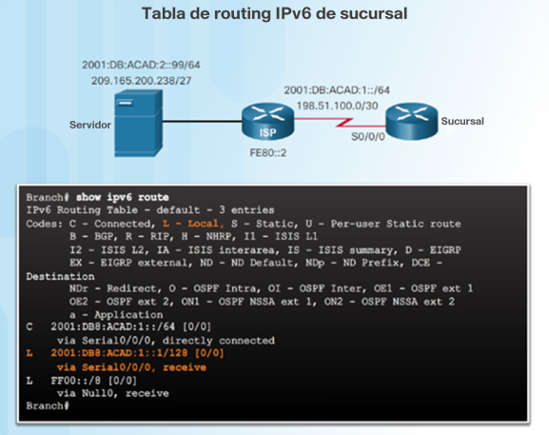
Configurar rutas de host estáticas Rutas de host instaladas automáticamente
Verificar una ruta estática predeterminada
Verificar una ruta estática predeterminada
ARTURO RAMÍREZ HERNÁNDEZ
Una ruta de host es una dirección IPv4 con una máscara de 32 bits o una dirección IPv6 con una máscara de 128 bits.
Se instala automáticamente cuando se configura una dirección IP en el router.
Las rutas locales se marcan con "L" en el resultado de la tabla de routing.
Notes:
2.2.6.1 Rutas de hosts instaladas automáticamente

Slide 32
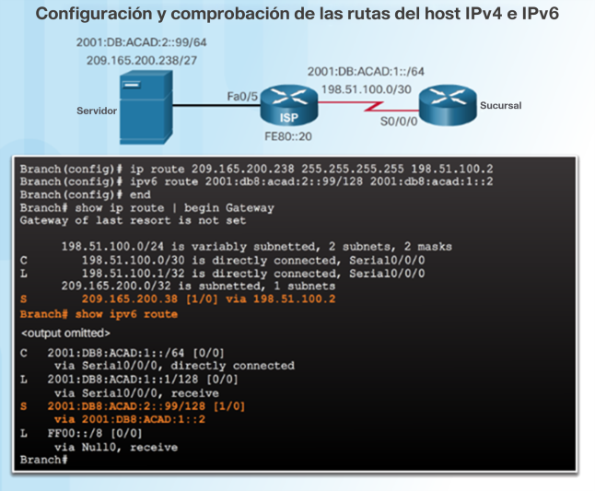
Configurar rutas de host estáticas Configurar rutas de host estáticas IPv4 e IPv6
Verificar una ruta estática predeterminada
Verificar una ruta estática predeterminada
IRAIS SERRANO OLMOS
Notes:
2.2.6.3 Configurar rutas de host estáticas IPv4 e IPv6

Slide 33
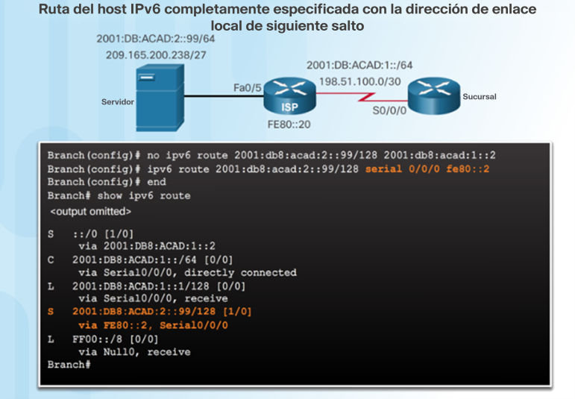
Configurar rutas de host estáticas Configurar rutas de host estáticas IPv4 e IPv6
Verificar una ruta estática predeterminada
Verificar una ruta estática predeterminada
IRAIS SERRANO OLMOS
Notes:
2.2.6.3 Configurar rutas de host estáticas IPv4 e IPv6

Slide 34
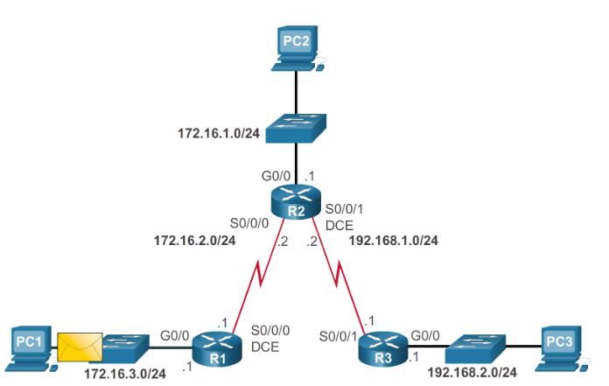
Procesamiento de paquetes con rutas estáticas Rutas estáticas y reenvío de paquetes
Verificar una ruta estática predeterminada
JULIO CÉSAR VEGA BALDERAS
Notes:
2.3.1.1 Rutas estáticas y reenvío de paquetes

Slide 35
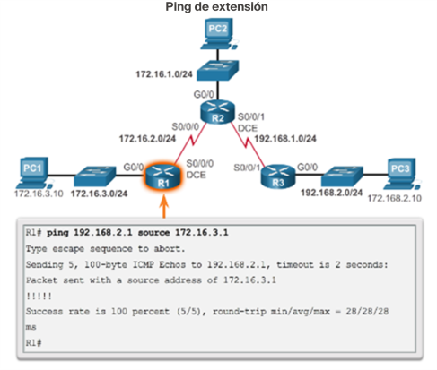
Solución de problemas en la configuración de rutas IPv4 estáticas y predeterminadas
Verificar una ruta estática predeterminada
JULIO CÉSAR VEGA BALDERAS
Solucionar el problema de una ruta faltante
Demuestre cómo se verifican las rutas estáticas con:
ping
El ping extendido le permite especificar la dirección IP de origen correspondiente a los paquetes de ping.
traceroute
show ip route
show ip interface brief
show cdp neighbors detail
Notes:
2.3.2.1 Solucionar el problema de una ruta faltante

Slide 36


